Slide 1
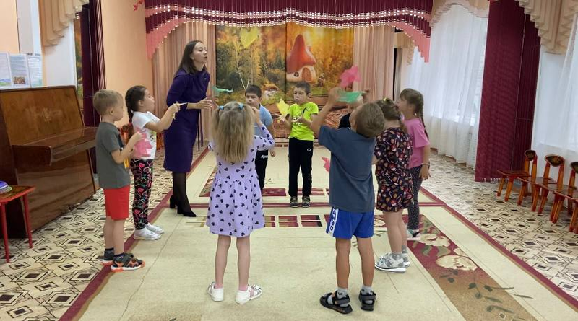
Консультация для воспитателей
«Взаимодействие музыкального руководителя и воспитателя на занятии»
МДОАУ «Детский сад №106» г. Орска
Материал подготовила
музыкальный руководитель
Баранова Ульяна Александровна
2024г

Slide 2
Принципы педагогического взаимодействия.
Принцип диалогизации. Воспитатель и музыкальный руководитель должны занимать личностно-равноправную позицию в вопросах музыкального развития дошкольников.

Slide 3
Единые требования к личностным качествам музыкального руководителя и воспитателя.
О. П. Радынова
· увлеченность музыкой, музыкальная эрудиция, творческие способности;
· пытливость;
· инициативность;
· артистизм;
· находчивость;
· изобретательность;
· организованность;
· ответственность;
· любовь к детям;
· культура общения;

Slide 4
Принцип индивидуализации. Использование каждым участником взаимодействия существенных преимуществ в
выполнении определённых видов деятельности.

Slide 5
Традиционный подход к профессиональному сотрудничеству и сотворчеству музыкального руководителя и воспитателя ДОУ.
Профессиональные задачи музыкального руководителя ДОУ | Задачи музыкального воспитания дошкольников, решаемые воспитателем
1. Организация и проведение занятий. 2. Организация и проведение праздников, программ развлечений в детском саду. 3. Руководство работой воспитателя в области музыкального развития детей посредством консультаций и групповых занятий. 4. Работа с родителями. | 1. Помощь в процессе проведения музыкальных занятий. 2. Организация педагогических условий, содействующих развитию самостоятельной музыкальной деятельности дошкольников. 3. Отбор музыкально-дидактического материала для решения разнообразных задач воспитания и развития детей. 4. Организация самостоятельной музыкально - творческой деятельности детей. 5. Работа с родителями.

Slide 6
Принцип проблематизации.
Это обеспечение целостности воспитательно-образовательного
процесса, что выражается в совместном планировании работы по музыкальному развитию детей.

Slide 7
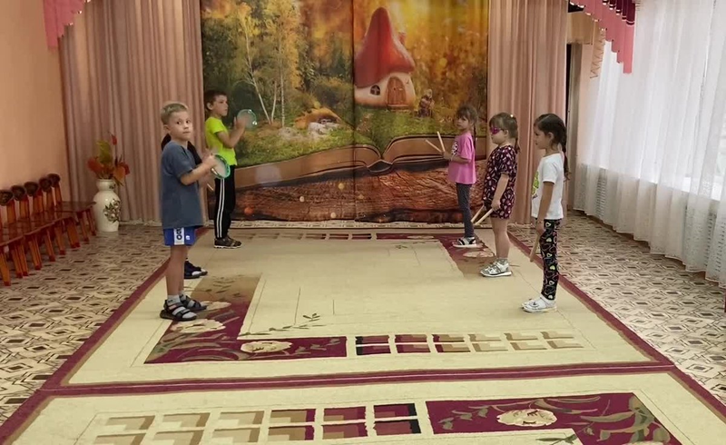
Формы, виды музыкальной деятельности | Задачи | Зона деятельности педагогов
Приветствие. | Организовать детей. | Воспитатель приветствует музыкального руководителя вместе с детьми.

Slide 8
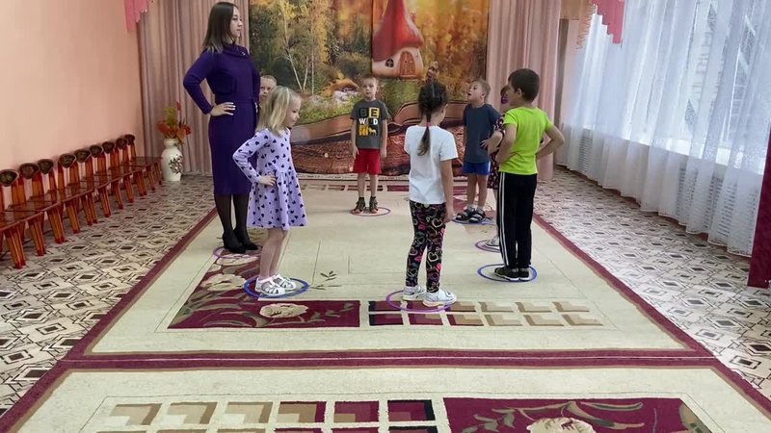
Формы,виды музыкальной деятельности | Музыкальный репертуар | Задачи | Зона деятельности педагогов
Музыкально-ритмические движения. | Упражнение «Топотушки». Русская народная мелодия | Учить согласовывать движения с музыкой. | Муз. руководитель– напоминает детям движения, играет на фортепиано. Воспитатель – двигается под музыку вместе с детьми, даёт оценку деятельности детей, работает над движениями.

Slide 9
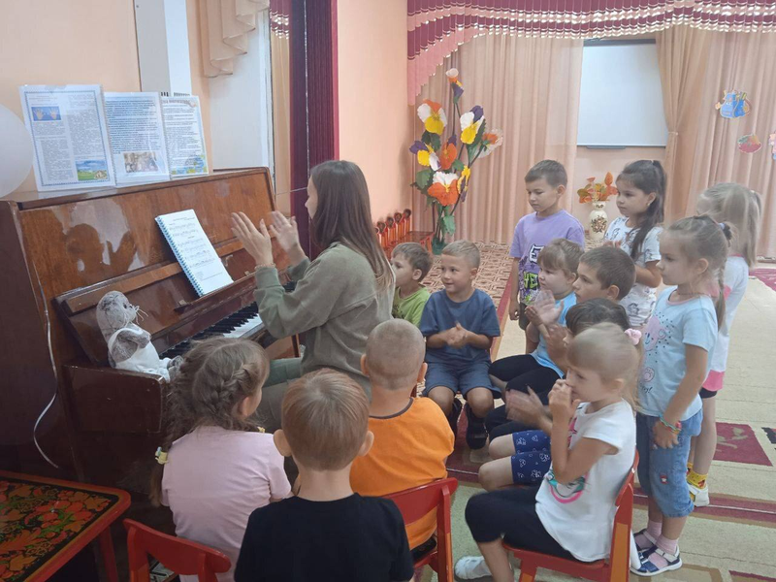
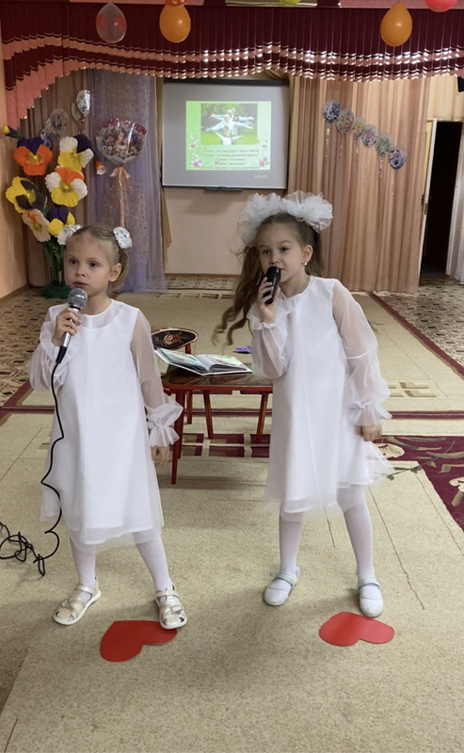
Формы,виды музыкальной деятельности | Музыкальный репертуар | Задачи | Зона деятельности педагогов
Слушание. | «Мышки» А. Жилинского | Развивать музыкальную память, звуковысотное чувство, эмоциональную отзывчивость на музыку. | Музыкальный руководитель – проводит беседу, исполняет произведение на фортепиано. Воспитатель – слушает произведение вместе с детьми.

Slide 10
Формы,виды музыкальной деятельности | Музыкальный репертуар | Задачи | Зона деятельности педагогов
Пение. | «Снежная песенка» Д. Львова- -Компанейца | Учить детей петь лёгким звуком в оживлённом темпе, передавая весёлый характер песни. | Музыкальный руководитель – беседа, исполнение. Воспитатель – исполнение вместе с детьми.

Slide 11
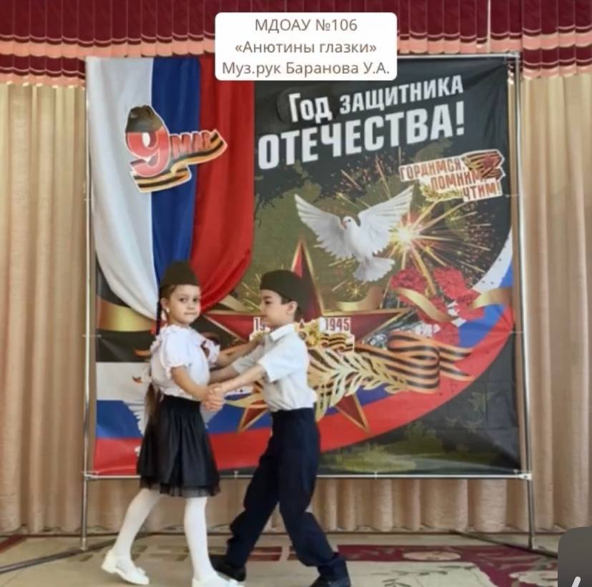
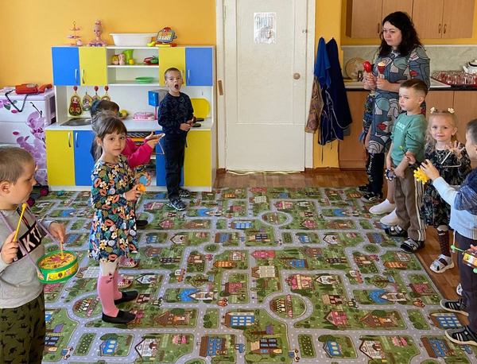
Формы,виды музыкальной деятельности | Музыкальный репертуар | Задачи | Зона деятельности педагогов
Пляска. | «Отвернись-повернись». Карельская народная мелодия | Учить детей двигаться легко, чётко выполняя хлопки и притопы. | Музыкальный руководитель – напоминает детям движения танца. Работает над движениями. Воспитатель – танцует при необходимости с ребёнком в паре.

Slide 12
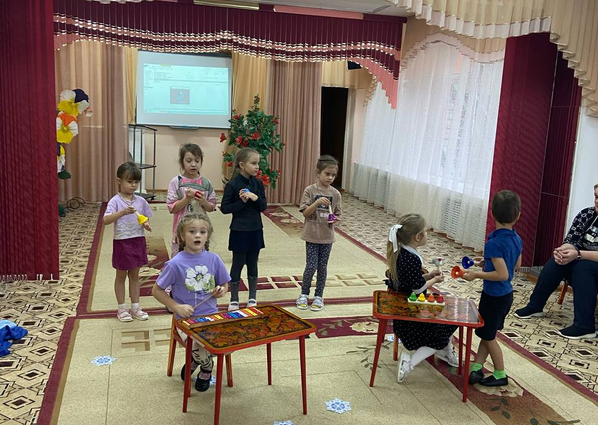
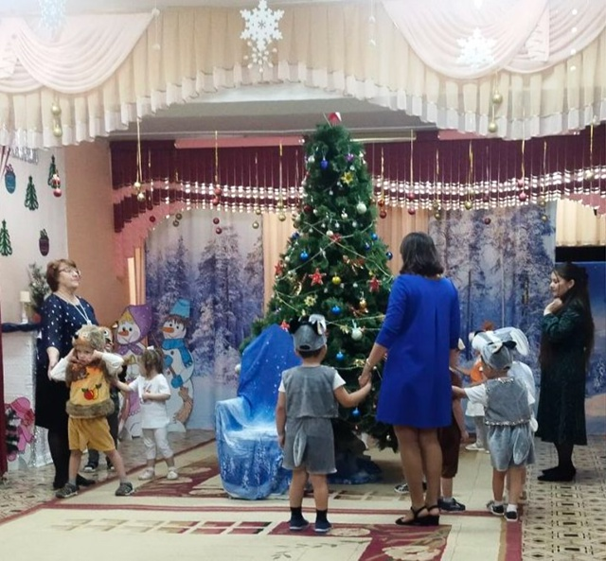
Формы,виды музыкальной деятельности | Музыкальный репертуар | Задачи | Зона деятельности педагогов
Игра. | «Догони меня!». Любая весёлая мелодия. | Развивать сноровку, внимание детей. Создать радостную атмосферу. | Музыкальный руководитель – объясняет правила игры. Играет на фортепиано или включает аудиозапись. Воспитатель – участвует в игре.

Slide 13
ЛИТЕРАТУРА
1. «Дошкольное воспитание» № 5 - 2019 г.
2. «Методика музыкального воспитания в детском саду» под ред. Н. А. Ветлугиной, М.,
3. «Музыкальное воспитание
дошкольников» О. П. Радынова, А. И.
Катинене, М. П. Палавандишвили, М.

